Slide 1

EL EVANGELIO QUE NOS HA SIDO CONFIADO

Slide 2
VERDAD CENTRAL
“Cristo nos confía a sus seguidores su transformador Evangelio”.
FUNDAMENTO BÍBLICO
VERSÍCULO CLAVE
1 Tesalonicenses 1:1-10; 2:1-12.
“Pues nuestro evangelio no llegó a vosotros en palabras solamente, sino también en poder, en el Espíritu Santo y en plena certidumbre, como bien sabéis cuáles fuimos entre vosotros por amor de vosotros”, 1 Tesalonicenses 1:5.

Slide 3
INTRODUCCIÓN
Para recibir y creer el mensaje, ¿por qué la gente quiere ver que el Evangelio obra en la vida de los que creen en Él?
Pablo, Silas y Timoteo confirmaron la veracidad del Evangelio que predicaban al manifestar este poder transformador en sus actitudes y acciones.
Puesto que se nos ha confiado el Evangelio, es importante que nuestra manera de vivir y de relacionarnos con los demás confirmen el poder transformador de este maravilloso Mensaje.

Slide 4

UN MINISTERIO PODEROSO QUE NOS FORTALECE
1
1 Tesalonicenses 1:1-10.

Slide 5
El ministerio de Pablo con los cristianos de Tesalónica.
  Él trabajó en equipo con Silvano o Silas y Timoteo, V.1.
  El fundó esta Iglesia en su segundo viaje misionero, Hechos 17:1-9.
  El da gracias a Dios y ora continuamente por ellos, V.2.
  El se siente inspirado por su fe, amor y esperanza en Jesucristo, V.3.
  El reconocía que fueron elegidos por Dios, V.4. “Esta elección no es arbitraria”. Léase 1 Pedro 1:2; 2 Pedro 1:10.
  El les dijo que recibieron el Evangelio no solamente con aprender palabras, sino en poder, V.5.

Slide 6
La respuesta de los cristianos de Tesalónica.
  Ellos siguieron el ejemplo de Pablo y Silas pasando por persecución, V.6.
  Ellos se volvieron modelos para otros cristianos, V.7.
  Ellos eran ganadores de almas, V.8.
  Ellos podían hacer todo esto porque habían experimentado una verdadera conversión, V.9,10.

Slide 7
Somos llamados a dar un ejemplo de fe en Cristo y de compromiso con Él, con el fin de mostrar que el Evangelio es real y que transforma la vida del ser humano.

Slide 8

UN MINISTERIO QUE COMPLACE A DIOS
2
1 Tesalonicenses 2: 1-6.

Slide 9
Pablo y Silas ejemplos valerosos y eficaces.
  Ellos fueron azotados y encarcelados por predicar el Evangelio, Hechos 16:22-24.
  Ellos siguieron proclamando el Evangelio y se negaron a dejarse intimidar por sus enemigos, V.1,2.
  Ellos no utilizaron engaños, motivaciones impuras o estratagemas para que creyeran en el Evangelio, V.3,4.
    Presentaron el Evangelio de una manera sencilla y sincera, con una genuina reverencia a Dios.
    Se esforzaron por agradar a Dios y no a la gente.

Slide 10
Pablo y Silas ejemplos de integridad, V.5,6. .
  No usaron la adulación, los elogios excesivos con el fin de satisfacer sus propios deseos.
  No codiciaban las posesiones de otros y nunca explotaban a nadie para obtener ventajas personales.
  No usaron su autoridad para ser una carga y para que la gente hiciera cosas a su favor.
  Fueron ejemplo de lo que es la actitud amorosa de Cristo.

Slide 11
Somos llamados a adoptar una actitud de siervos, de esta manera, nuestro ministerio glorificará a Dios y será de bendición a quienes nos rodean.

Slide 12
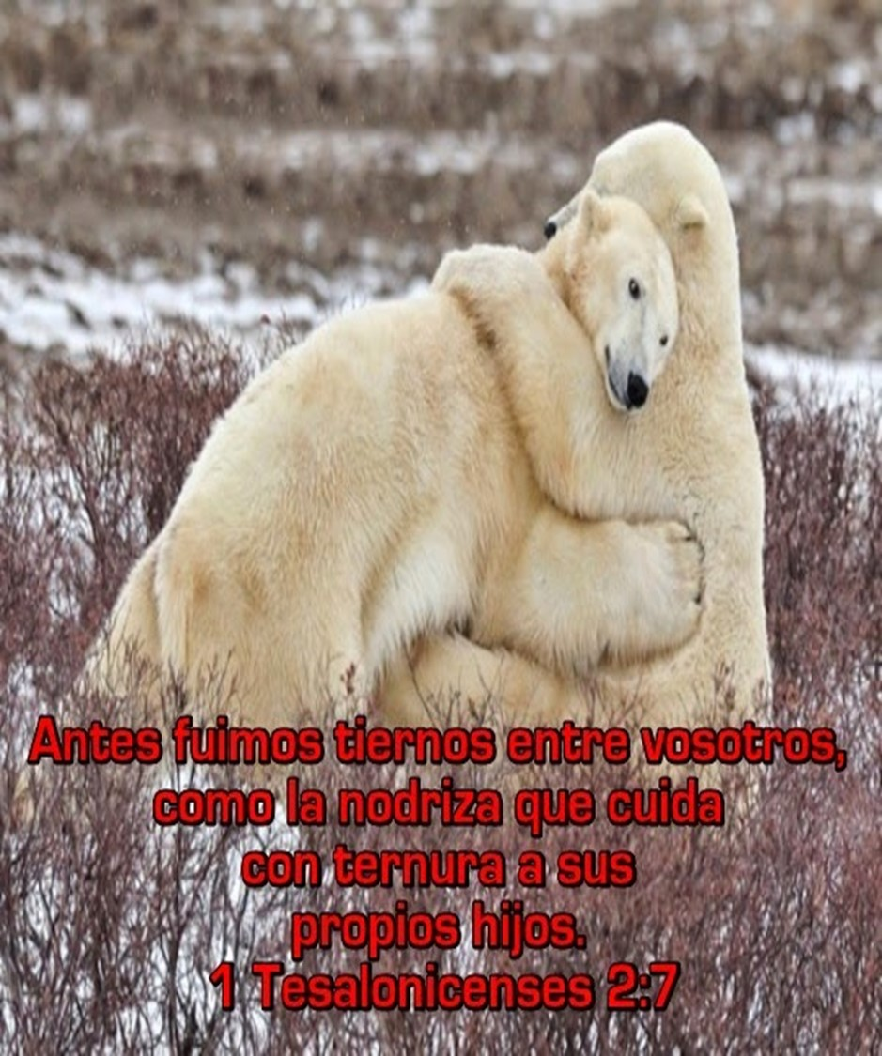
UNA MINISTERIO FORTALECEDOR
3
1 Tesalonicenses 2:7-12.

Slide 13
Pablo y Silas cuidaron de los nuevos convertidos.
  Ellos fueron tiernos y amorosos con ellos, como la madre que cuida de sus hijos, V.7.
  Ellos habían estado dispuestos, no solo ha impartirles el Evangelio, sino también a entregar su propia vida por ellos, V.8.
  Ellos les pide que recuerden la conducta piadosa, justa y sin mancha de la cual les habían dado ejemplo, V.9,10. Véase 1 Corintios 11:1.

Slide 14
Pablo y Silas enseñaron a los nuevos convertidos.
  Ellos como padres educadores les proporcionaron el consuelo, el aliento y la exhortación que necesitaban para aprender a vivir de una manera digna para Dios, V.11,12.
  Ellos encausaron a los nuevos creyentes para que aprendieran a vivir conforme a la justicia, la paz y el gozo que se encuentra en el Espíritu Santo, Romanos 14:17.

Slide 15
Somos llamados a hablar de Cristo a los demás, pero también mostrarles obras de amor y ayuda como parte de nuestra presentación del Evangelio.

Slide 16
DISCIPULADO Y
MINISTERIO EN ACCIÓN

Slide 17
Dios nos ha entregado el Evangelio, primero para que lo creamos, y después para proclamarlo.
Seamos fieles en nuestra manera de vivir y exhortemos a otros para que también sigan a Cristo.
Nuestra presentación de Cristo como Señor es que vivamos de manera consecuente para mostrar a los demás el poder transformador de Cristo.
De aliento y apoyo a quien lo necesita, y viva conforme a su llamado.

Slide 18


